Slide 1
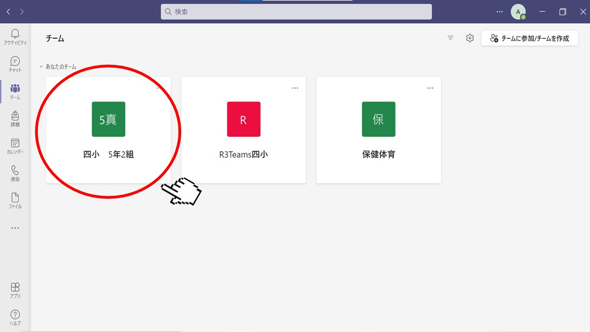
【Teams 会議の使い方】
STEP1
Teamsを起動
①デスクトップにある「Microsoft Teams」を開く
STEP2
会議に参加
①「チーム」を選択する
②クラスを選ぶ

Slide 2
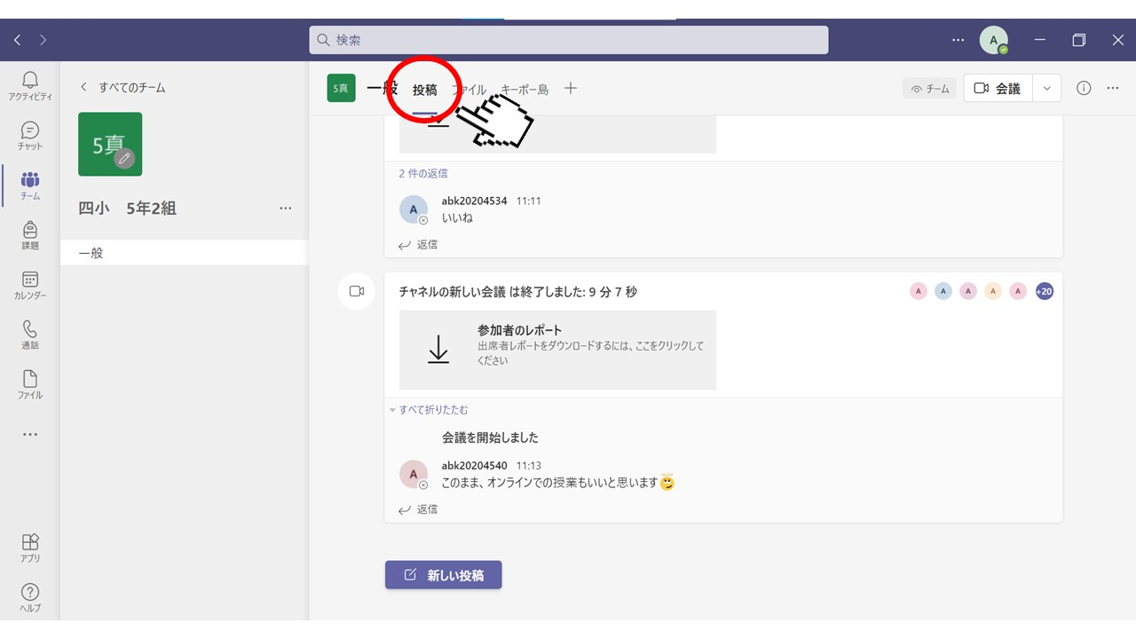
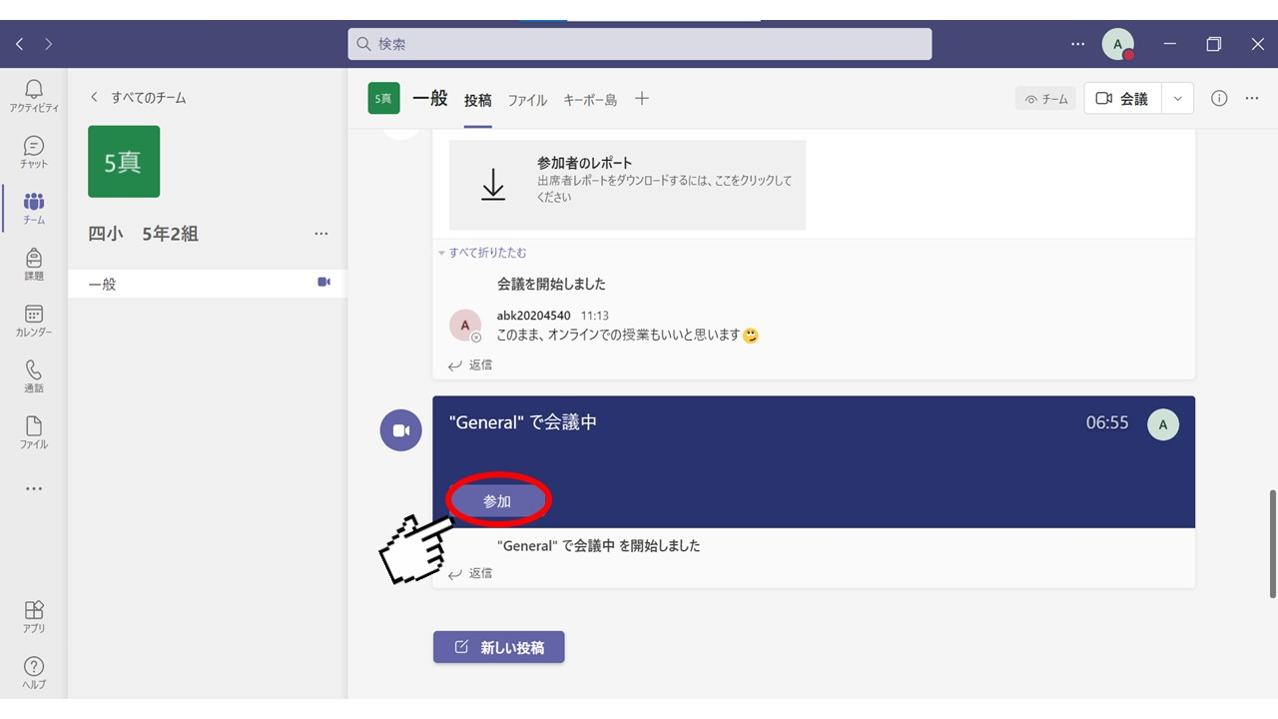
③「投稿」を選ぶ
④「参加」を選ぶ

Slide 3
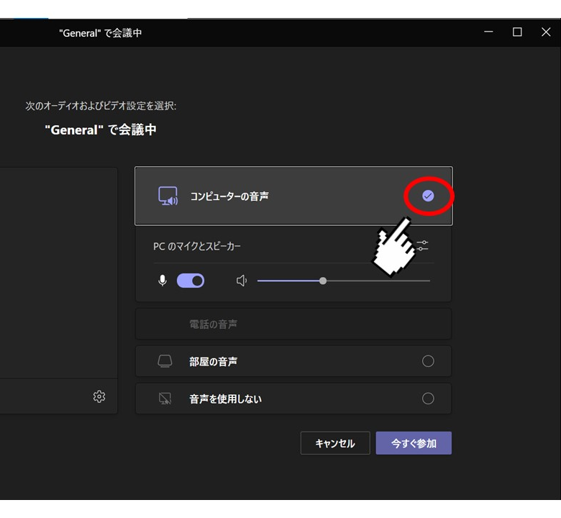
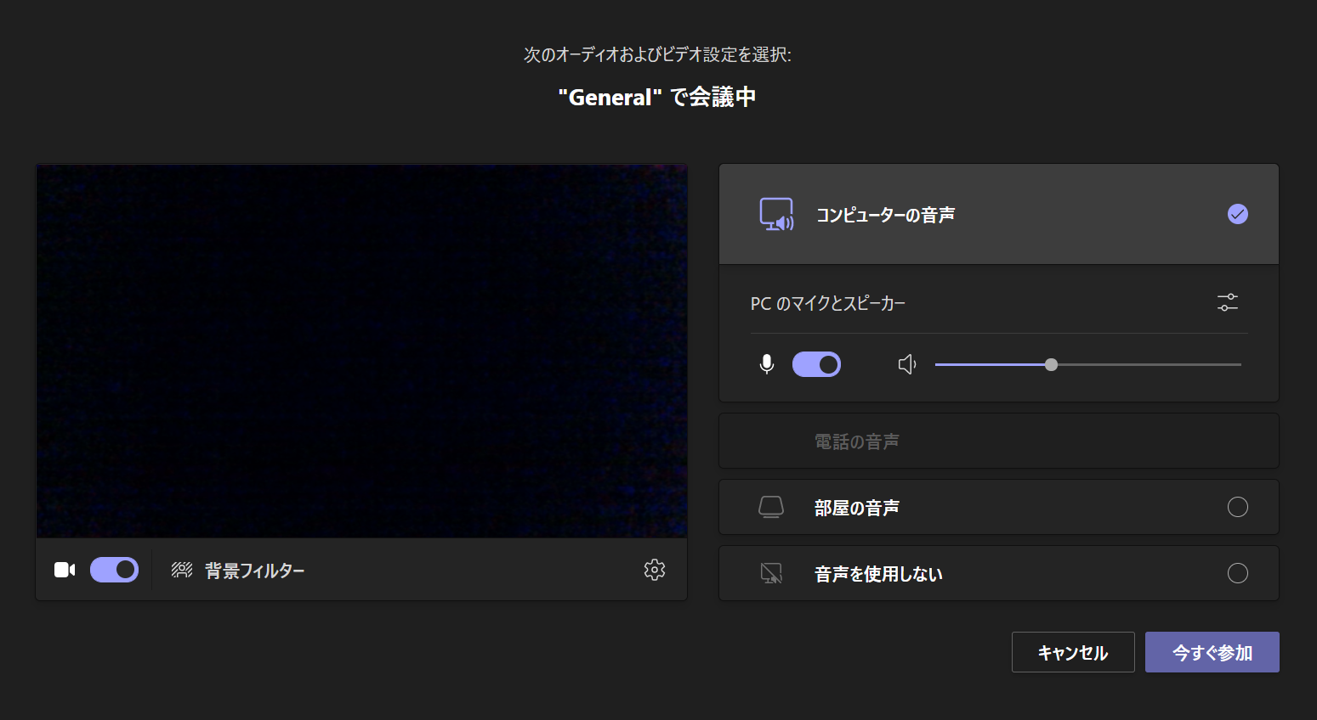
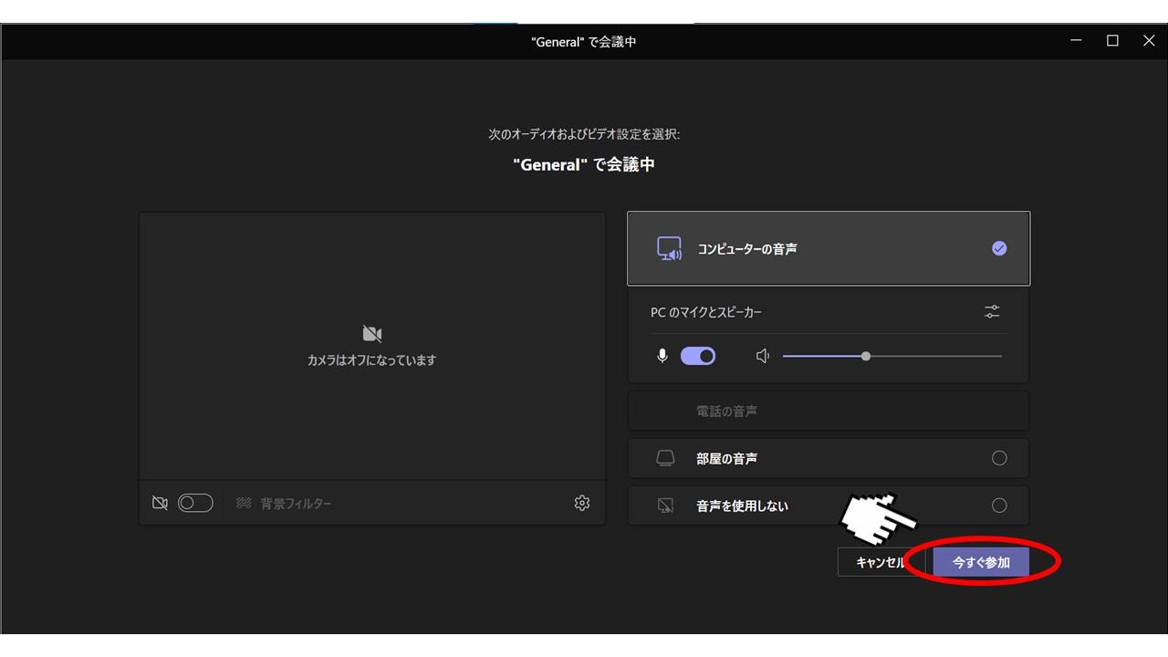
STEP3
設定
①「コンピュータの音声」を選ぶ
②「ビデオ」のオン・オフを選ぶ
オンを選ぶと，自分の映像が他の人の画面に映ります。
③「今すぐ参加」を選ぶ

